Slide 1
Operativni sistemi
OS
B, C i D smjer

Slide 2
Polaganje ispita
B i C smjer
D smjer
3 provjere po 20 bodova
2 provjere po 30 poena
1
UBUNTU – SHELL programiranje
1
UBUNTU – SHELL programiranje
2
Docker
2
Docker
3
Sistemsko C programiranje
+10
Studenti koji na dvije provjere osvoje preko 10 poena i imaju ukupno više od 30 poena dobijaju 10 poena
30
Završni ispit nosi 30 poena i polaže se usmeno

Slide 3
Operativni sistem
Složen softverski sistem
1
Upravlja hardware-om i software-om računara
ostvaruje vezu između njih
2
Da bi aplikativni programi funkcionisali
nužno je postojanje operativnog sistema na računaru
3
Pitanje kompatibilnosti software-a
4

Slide 4
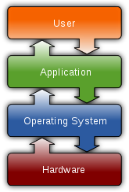
Operativni sistem

Slide 5
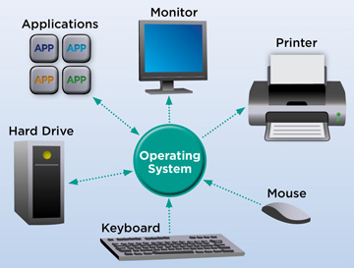
Operativni sistem

Slide 6
Operativni sistem
Glavni zadaci OS-a
  Upravljanje procesima
  Upravljanje memorijom
  Fajl sistemi
  Dodatni software za uređaje (drajveri)
  Umrežavanje (Networking)
  Bezbjednost
  Ulaz i izlaz (I/O)

Slide 7
Operativni sistem
Najpopularniji OS na računarima:
  Microsoft Windows
  MacOS
  UNIX/Linux
Najpopularniji OS na mobilnim uređajima:
  Android
  iOS

Slide 8
Operativni sistem
Računari

Slide 9
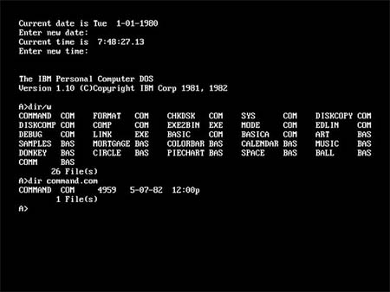
Operativni sistem
OS bez grafičkog korisničkog interfejsa
Primjer: MS-DOS, preteča današnjeg Windows-a

Slide 10
Operativni sistem
I u današnjim verzijama sa interfejsom je moguće upravljati OS-om iz komandne linije
Interfejs komandne linije (Command Prompt Interface)
  jedan od osnovnih interfejsa u Unix i Linux
  “pomoćni” interfejs u Windows, podskup komandi Unix interfejsa
Obrađujemo rad iz komandne linije u Windows 10 i Windows 11

Slide 11
Pokretanje komandne linije
Tri načina
  Win + R, upisati cmd, Enter
  Start, ukucati cmd, izabrati Command Prompt
  Windows 11: desni klik na Start, Terminal
Pokreće se program cmd.exe, interpretator komandi
Command Prompt
Microsoft Windows [Version 10.0.xxxxx.xxxx]
(c) Microsoft Corporation. All rights reserved.
C:\Users\student>
Ilustracija: Windows 10/11 komandna linija

Slide 12
Rad sa komandnom linijom
Izlaz, komanda exit + Enter
Pregled svih komandi, komanda help + Enter
Detaljni pregled svake komande: help ime_komande + Enter, ili ime_komande /?
Dio u [ ] nije obavezan prilikom zadavanja komande
Command Prompt
C:\Users\student>help
For more information on a specific command, type HELP command-name
ASSOC Displays or modifies file extension associations.
ATTRIB Displays or changes file attributes.
CD Displays the name of or changes the current directory.
CLS Clears the screen.
COPY Copies one or more files to another location.
Ilustracija: Windows 10/11 komandna linija

Slide 13
Opšti način zadavanja komandi
Komandna linija sastoji se od:
  Imena komande
  Parametara
  Argumenata
  Za kraj dugme Enter
Space (blanko) razdvaja komponente u komandnoj liniji
Parametri počinju znakom /, sastoje se od jednog ili više simbola
Argumenti su često imena datoteka ili direktorijuma
Primjeri važe za Windows 10 i 11; u starijim verzijama (npr. XP) komande i parametri mogu biti drugačiji.

Slide 14
Opšti način zadavanja komandi
Interpreter pamti izvršene komande, kretanje kroz listu izvršenih komandi sa strelicama na gore (ranije izvršene) i dolje (kasnije izvršene)
Strelice lijevo i desno omogućavaju kretanje po trenutno zadatoj komandi
Komande se mogu zadavati malim ili velikim slovima

Slide 15
Opšte komande
cls, brisanje ekrana
ver, verzija operativnog sistema
date, prikazivanje/podešavanje datuma
time, prikazivanje/podešavanje vremena
color, postavljanje boje teksta i boje pozadine, 16 boja za tekst i pozadinu, željena kombinacija zadaje se sa dvije heksadecimalne cifre

Slide 16
Primjer 1
Command Prompt
Microsoft Windows [Version 10.0.xxxxx.xxxx]
(c) Microsoft Corporation. All rights reserved.
C:\Users\student>ver
Microsoft Windows [Version 10.0.xxxxx.xxxx]
C:\Users\student>color 0A
C:\Users\student>cls
Ilustracija: Windows 10/11 komandna linija

Slide 17
Komande za rad sa sistemom datoteka
start komanda - pokretanje zadate komande/programa u novom prozoru, prioritet programa određen sa parametrima: /low, /normal, /high, /realtime
dir - prikazuje sadržaj zadatog/tekućeg direktorijuma, prikazuju se imena i veličine datoteka, vrijeme i datum kreiranja/izmjene, ukupan broj datoteka, ukupan broj direktorijuma, veličina praznog prostora na disku
mkdir – pravi novi folder sa zadatim imenom u tekućem direktorijumu
copy – kopira jedan ili više fajlova u zadati direktorijum
cd – promjena direktorijuma

Slide 18
Opcije za korištenje Linux operativnog sistema
WSL
  U biosu omogućiti virtualizaciju
  Instalira se kroz Microsoft Store na Windows 10 i Windows 11
Virtuelna Mašina (Virtual Box)
  Radi na svim platformama
  Zahtijeva više resursa
Dual boot
  Pogodan za starije računare koji ne mogu da podrže virtuelizaciju
  Nešto komplikovanija instalacija

Slide 19
Linux u VirtualBox-u na Windows-u
1
2
3
VirtualBox
Virtuelna mašina
Lubuntu
Preuzimanje i instalacija programa za virtuelizaciju na Windows-u
Kreiranje prazne mašine: RAM, procesor, virtuelni disk, ISO slika
Pokretanje sa ISO slike i instalacija Lubuntu 24.04 LTS u mašinu
Lubuntu je lagana Ubuntu varijanta (LXQt okruženje), pogodna za virtuelne mašine i starije računare. Isti postupak važi i za Ubuntu ili Debian.

Slide 20
Odakle preuzeti instalaciju
1. VirtualBox
2. Lubuntu ISO
https://www.virtualbox.org/wiki/Downloads
https://lubuntu.me/downloads/
Na stranici izabrati Windows hosts
Preuzima se VirtualBox-7.x.x-Win.exe (oko 100 MB)
Izabrati Lubuntu 24.04 LTS (64-bit, amd64)
Preuzima se lubuntu-24.04.x-desktop-amd64.iso (oko 3 GB); alternativa je torrent
Preporučeni resursi računara (host)
4 GB+
2+
25 GB
VT-x / AMD-V
RAM (VM dobija 2–4 GB)
jezgra procesora
slobodnog prostora
uključeno u BIOS-u

Slide 21
Instalacija VirtualBox-a
1
Pokrenuti preuzeti .exe (kao administrator)
Dvoklik na VirtualBox-7.x.x-Win.exe, potvrditi Windows upozorenje (Yes)
2
Welcome → Next
Čarobnjak za instalaciju se pokreće
3
Custom Setup → Next
Ostaviti sve komponente uključene i podrazumijevanu putanju C:\Program Files\Oracle\VirtualBox
4
Warning: Network Interfaces → Yes
Instalacija privremeno prekida mrežnu vezu (normalno)
5
Missing Dependencies / Python → Yes / Next
Ako se pojavi upozorenje, nastaviti; potrebni dodaci se instaliraju sami
6
Install → Finish
Ostaviti čekirano „Start Oracle VirtualBox after installation“

Slide 22
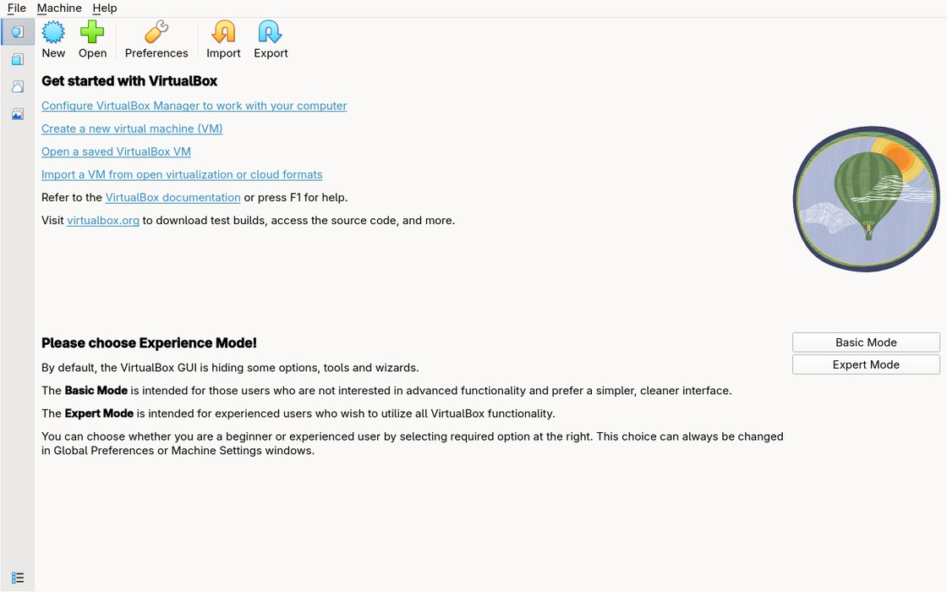
Kreiranje VM: New
Pokrenuti VirtualBox
Kliknuti dugme New (Nova mašina) na traci sa alatima.
Otvara se čarobnjak za kreiranje virtuelne mašine.
VirtualBox Manager – početni ekran

Slide 23
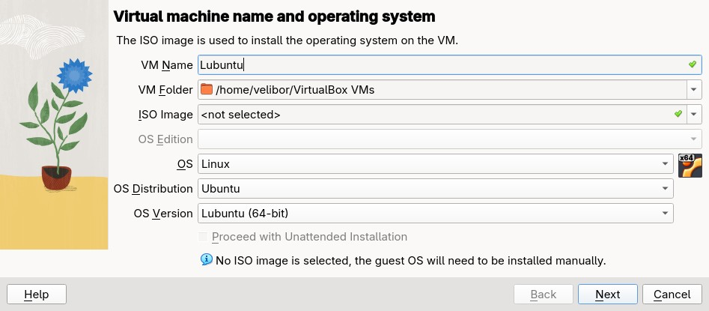
Kreiranje VM: ime i sistem
VM Name: Lubuntu
OS, distribucija i verzija se sami prepoznaju (Linux, Ubuntu, Lubuntu 64-bit).
ISO Image
padajuća lista → Other… → izabrati preuzeti .iso.
Opciju Unattended Installation ne označavati (instaliramo ručno).
Next
New Virtual Machine – ime i operativni sistem

Slide 24
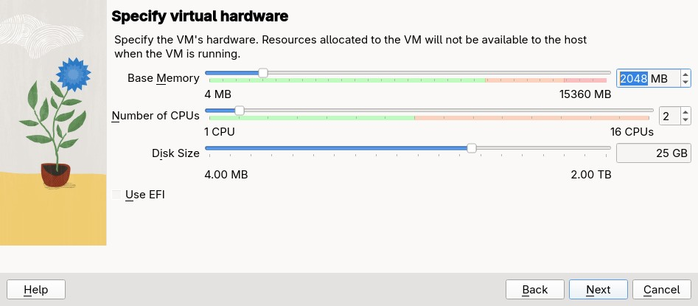
Kreiranje VM: hardver i disk
Base Memory: 2048 MB
(ili 4096 MB ako računar ima dovoljno RAM-a)
Number of CPUs: 2
Disk Size: 25 GB
Virtuelni disk je dinamički: zauzima prostor tek kad se popuni.
Next
Specify virtual hardware – memorija, procesori, disk

Slide 25
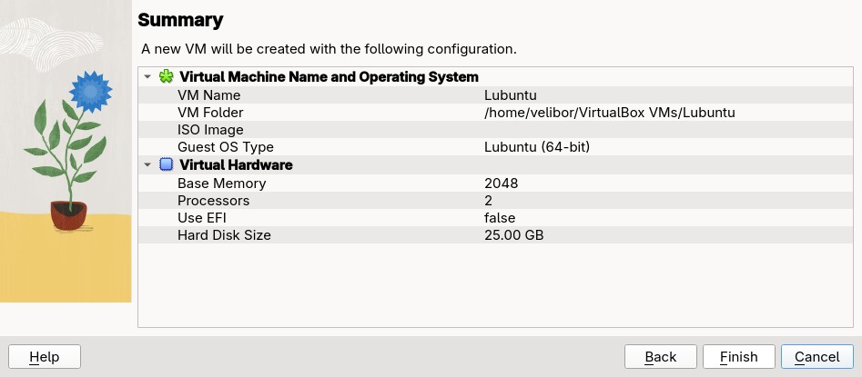
Kreiranje VM: pregled
Provjeriti ime, tip sistema, memoriju, procesore i veličinu diska.
Ako nešto nije dobro: Back.
Finish
Summary – provjera podešavanja

Slide 26
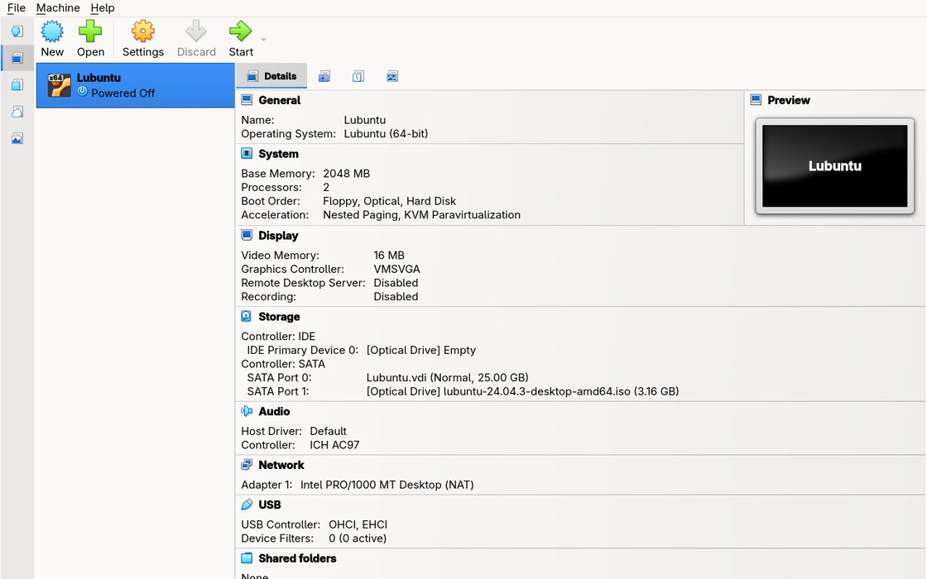
Gotova virtuelna mašina
Lubuntu se pojavljuje na listi
Details prikazuje memoriju, procesore, disk i ISO u optičkom drajvu.
Ako ISO nedostaje: Settings → Storage → Empty → izabrati .iso.
Start
pokreće instalaciju.
VM Lubuntu sa priključenim ISO-om (Storage)

Slide 27
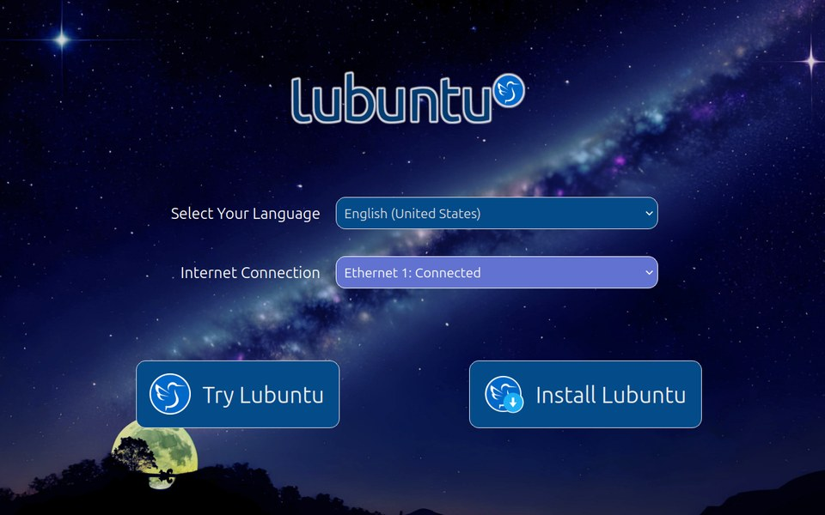
Pokretanje instalacije
Označiti mašinu i kliknuti Start
Mašina se pokreće sa ISO slike.
Pojavljuje se početni ekran: Try Lubuntu ili Install Lubuntu.
Izabrati Install Lubuntu
Lubuntu live okruženje nakon pokretanja sa ISO slike

Slide 28
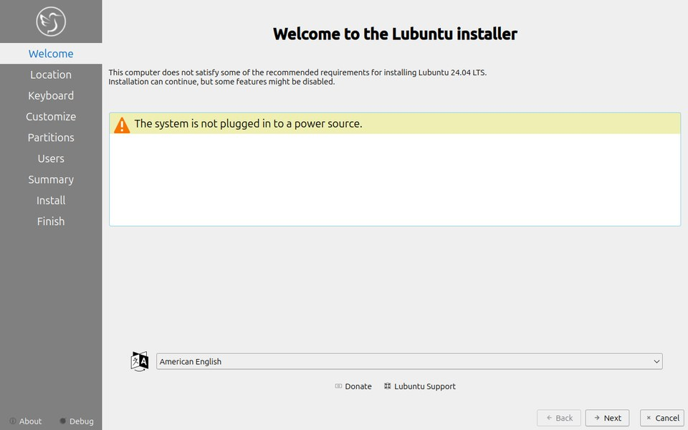
Instalater: dobrodošlica
Izabrati jezik instalacije (npr. American English).
Upozorenje o napajanju se može ignorisati (virtuelna mašina).
Next
Lubuntu installer – Welcome

Slide 29
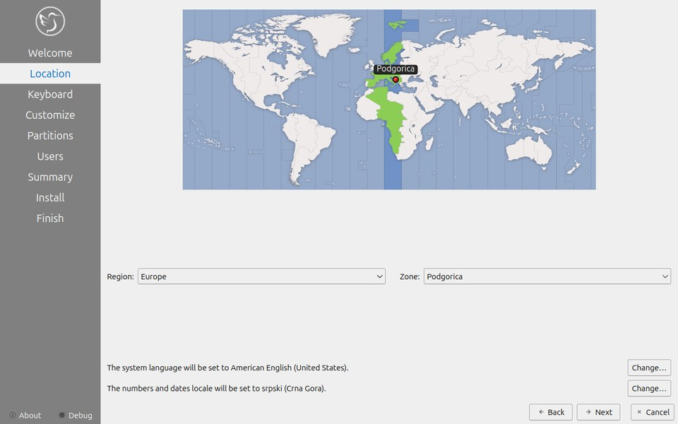
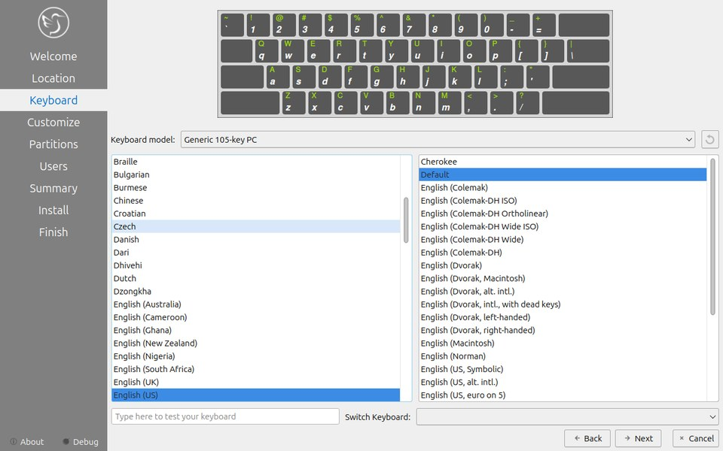
Lokacija i tastatura
Location – vremenska zona
Keyboard – raspored tastature
Potvrditi predloženu vremensku zonu i raspored tastature (za naše tastature provjeriti da li je izabran odgovarajući raspored), pa Next.

Slide 30
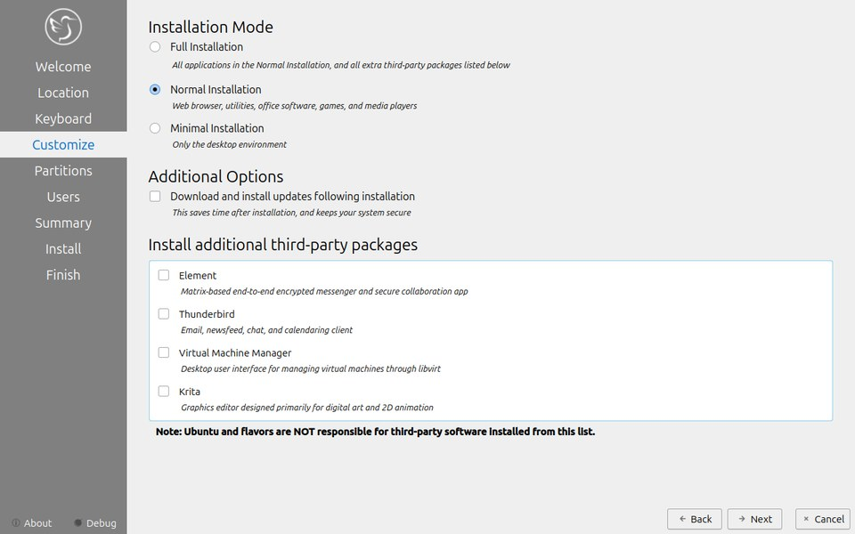
Vrsta instalacije
Normal Installation
preglednik, kancelarijski paketi, mediji – preporučeno.
Minimal
samo radno okruženje, manje prostora.
Ostaviti ostale opcije isključene i kliknuti Next.
Customize – izbor paketa

Slide 31
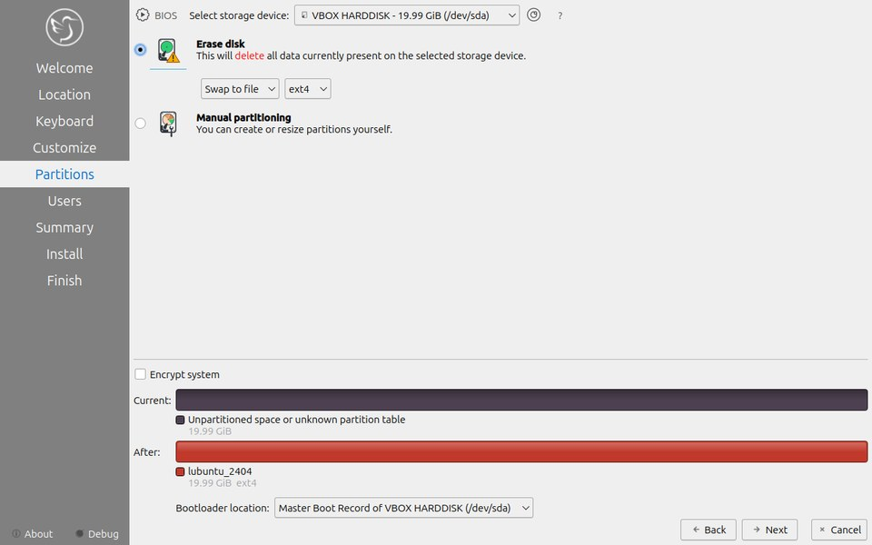
Particionisanje diska
Erase disk
Briše samo virtuelni disk mašine – prava datoteka i particije na Windows-u nisu ugrožene.
Ostaviti ext4 i Next.
Partitions – izbor načina

Slide 32
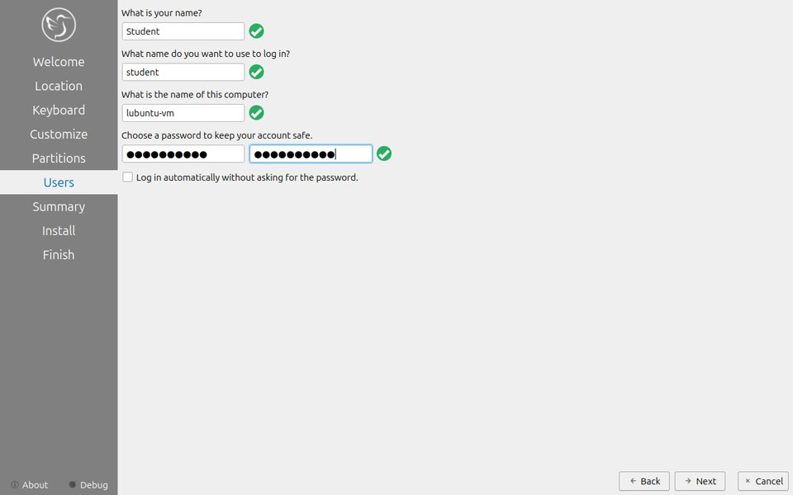
Korisnički nalog
Puno ime
Korisničko ime za prijavu
Ime računara
Lozinka (unijeti dvaput)
Zelene kvačice znače da je polje ispravno, zatim Next.
Users – podaci o korisniku

Slide 33
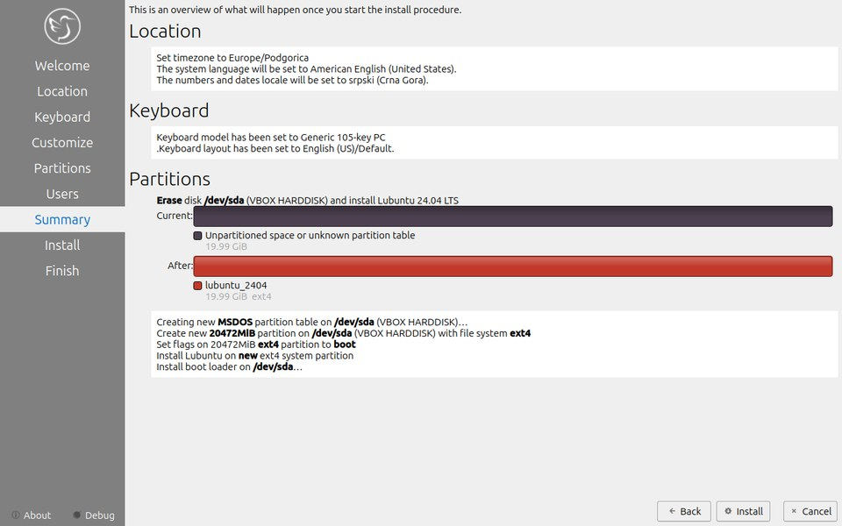
Pregled prije instalacije
Provjeriti lokaciju, tastaturu i particije.
Kliknuti Install, pa u prozoru za potvrdu Install Now
Summary – šta će se uraditi

Slide 34
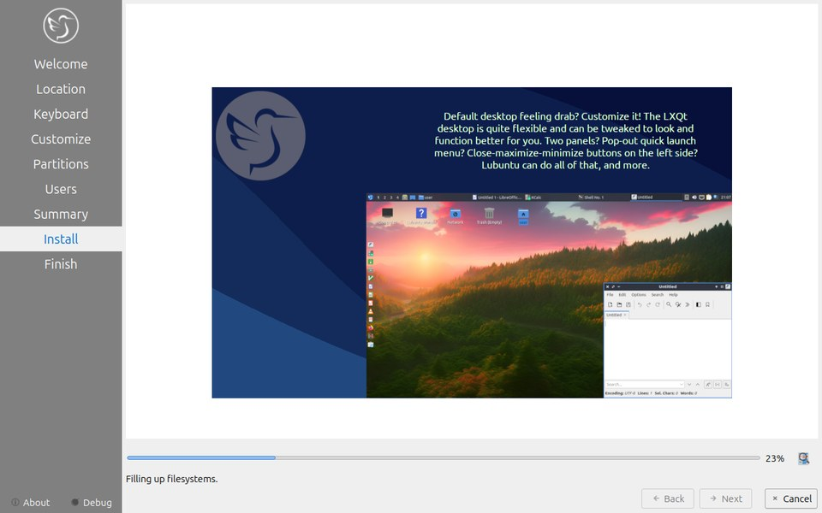
Instalacija je u toku
Instalacija traje oko 10–20 minuta, zavisno od računara i interneta.
Prikazuje se traka napretka.
Install – napredak instalacije

Slide 35
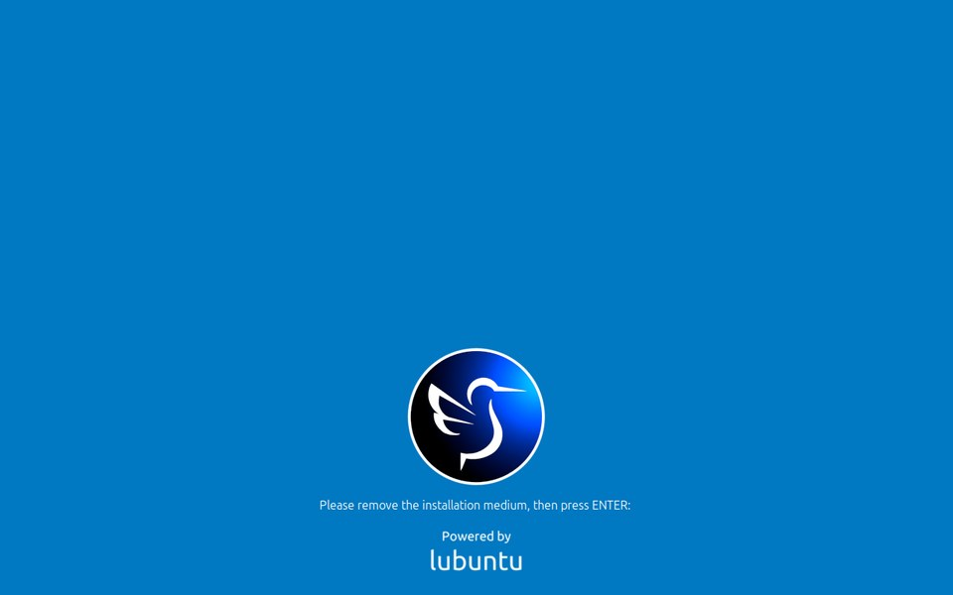
Završetak instalacije
Na kraju se prikazuje „All done“: ostaviti čekirano Restart now i kliknuti Done.
Kada se traži uklanjanje medija, pritisnuti Enter.
Ako se ponovo pokrene instalater: Devices → Optical Drives → Remove disk from virtual drive.
Poruka nakon Done: uklanjanje instalacionog medija

Slide 36
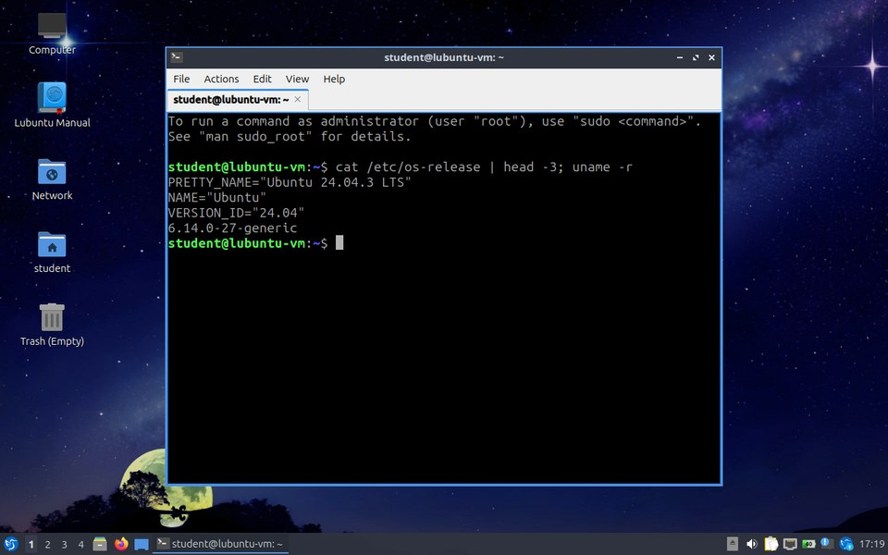
Prvo pokretanje Lubuntu-a
Prijaviti se korisničkim imenom i lozinkom.
Terminal otvaramo sa Ctrl+Alt+T.
Provjera verzije:
cat /etc/os-release
Ovdje počinje rad sa shell-om.
Lubuntu desktop i terminal (Ctrl+Alt+T)

Slide 37
Nakon instalacije
1
Ažurirati sistem
sudo apt update && sudo apt upgrade
2
Instalirati dodatke za goste (Guest Additions)
sudo apt install virtualbox-guest-utils virtualbox-guest-x11 – zatim restart
3
Uključiti dijeljenje clipboard-a
Devices → Shared Clipboard → Bidirectional
4
Napraviti snapshot
Machine → Take Snapshot – siguran povratak ako nešto pokvarimo
5
Isključivanje mašine
Izabrati Shut Down unutar Lubuntu-a, ne gasiti prozor VirtualBox-a

